Slide 1

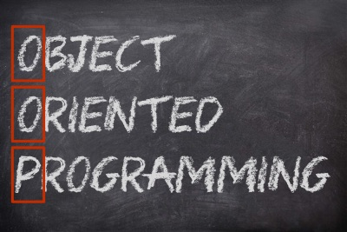

Компонентно тестване с NUnit
ООП
Учителски екип
Обучение за ИТ кариера
https://it-kariera.mon.bg/e-learning/

Slide 2

NUnit 3.0
Инсталация и първи тест

Slide 3

NUnit
Първоначално създаден на базата на Junit
NUnit версия 3.0, е напълно пренаписана
NUnit е софтуер с отворен код
Поддържа широко .NET

Slide 4

Nunit с/у MSTest
NUnit позволява ползването на параметризирани тестове
Четим Assert метод
NUnit има чести обновления MS-Test има само по 1 за версия на VS
Проверка за очаквано съобещение на изключението
Може да се направи с атрибут в NUnit
Трябва да се прави с Try-Catch в MS-Test

Slide 5
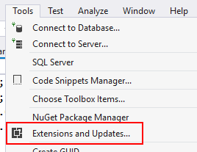
Задача: NUnit Тест
Добавете NUnit 3.0 разширението към Visual Studio
Създайте проект за конзолен проект
Добавете BankAcount клас
Създайте NUnit проект
Напишете тест за BankAcount

Slide 6


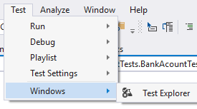
Решение: NUnit Тест
Добавете NUnit 3.0 Adapter
Добавете NUnit Template
Покажете Test Explorer

Slide 7
Решение: NUnit Test (2)
Напишете първия си тест
Атрибута на класа показва, че това е клас с тестове
[TestFixture]
public class BankAcountTests
{
[Test]
public void AcountInitializeWithPositiveValue()
{
BankAcount acount = new BankAcount(2000m);
Assert.AreEqual(2000m, acount.Amount);
}
}
Test метод
Assert класа е част от NUnit

Slide 8
Какво е AAA тестовият шаблон
Организиране и изясняване на тестовия код чрез разделяне на тестовия случай на следните секции:
Arrange (организационна) секция на теста инициализира обекти и задава стойностите на информацията, която се подава към теста
Act (Действаща) секцията пуска теста със зададените параметри
Assert (Секция за проверка на твърдение) секцията проверява дали теста се държи както се очаква

Slide 9
3A Шаблон
[Test]
public void DepositShouldAddMoney()
{
BankAccount account = new BankAccount();
account.Deposit(50);
Assert.assertTrue(account.Balance == 50)
}
Всеки тест проверява единично действие!

Slide 10

Компонетно тестване
Лаб

Slide 11
Компонетно тестване
https://it-kariera.mon.bg/e-learning/

Slide 12

Лиценз
Настоящият курс (слайдове, примери, видео, задачи и др.) се разпространяват под свободен лиценз "Creative Commons Attribution-NonCommercial-ShareAlike 4.0 International"
Благодарности: настоящият материал може да съдържа части от следните източници
Книга "Основи на програмирането със C#" от Светлин Наков и колектив с лиценз CC-BY-SA

